Slide 1
Мамакина Марина Николаевна, учитель математики высшей квалификационной категории. МБОУ «СОШ № 2», город Корсаков Сахалинской области
Математика
6 класс
Тема урока:
«Решение уравнений»

Slide 2
Девиз урока: «Нет ничего дороже для человека того, чтобы хорошо мыслить» Л.Н. Толстой

Slide 3
1) Х + 5 = 17;
2) 3х = 15;
3) 8х + х = 18;
4) 3х = 4 – х.

Slide 4
Какое равенство называется уравнением?

Slide 5
Уравнением называют равенство с неизвестным, значение которой надо найти.

Slide 6
Что значит решить уравнение?

Slide 7
Найти все его корни или убедиться, что это уравнение не имеет корней.

Slide 8
Объясните, что такое корень уравнения?

Slide 9
Корнем уравнения называют то значение неизвестного, при котором это уравнение обращается в верное числовое равенство

Slide 10
Способы решения уравнений:
1. Нахождение неизвестных компонентов арифметических действий;
2. Основное свойство пропорции;
3. Перебором.

Slide 11
1) Х + 5 = 17;
2) 3х = 15;
3) 8х + х = 18;
4) 3х = 4 – х.

Slide 12
Цель:
«Научиться решать уравнения, содержащие неизвестное в обеих частях уравнения»

Slide 13
ТЕМА УРОКА:
РЕШЕНИЕ УРАВНЕНИЙ

Slide 14
При решении уравнения можно переносить слагаемые из одной его части в другую, изменяя при этом их знаки на противоположные.
3х = 4 - х

Slide 15
Правило переноса слагаемых:
При решении уравнения можно переносить слагаемые из одной его части в другую, изменяя при этом их знаки на противоположные.

Slide 16
При решении уравнения можно переносить слагаемые из одной его части в другую, изменяя при этом их знаки на противоположные.
4х – 8 = 6 – 3х

Slide 17
АЛГОРИТМ. 1. Перенести слагаемые с неизвестным в левую часть уравнения, без неизвестного в правую меняя знак на противоположный; 2. Привести подобные слагаемые; 3. Найти неизвестный множитель.

Slide 19
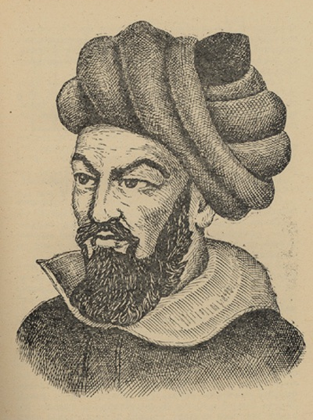

Slide 20
3х – 17 = 8х + 18 При решении уравнения можно переносить слагаемые из одной его части в другую, изменяя при этом их знаки на противоположные.

Slide 21
Работа в парах: 10m – 11 = 7m + 16; Самостоятельная работа: 1 вариант 11m – 4 = -22 + 5m 2- вариант 7х – 11 = 10х + 16

Slide 22
Домашнее задание: п. 18, выучить правило, стр. 165 стр. 166 № 548 (1,2,3) 4(1 – 0,5а) = -2(3 + 2а)

Slide 23
1.Я понял новый способ решения уравнений ----------------------- 2. Я знаю, как решать уравнения, используя новый способ решения уравнений ------ 3. В самостоятельной работе у меня не было ошибок------ 4. Я допустил(а) ошибки в самостоятельной работе(перечислить их) ------- 5. Я смогу самостоятельно справиться с домашней работой ------------------- 6. Свою работу на уроке я оцениваю оценкой ------------------------------

Slide 24
«Мне приходится делить время между политикой и уравнениями. Однако уравнения, по-моему, гораздо важнее. Политика существует только для данного момента, а уравнения будут существовать вечно». (А.Энштейн)

Slide 25
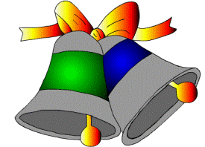
Спасибо за урок

